Slide 1
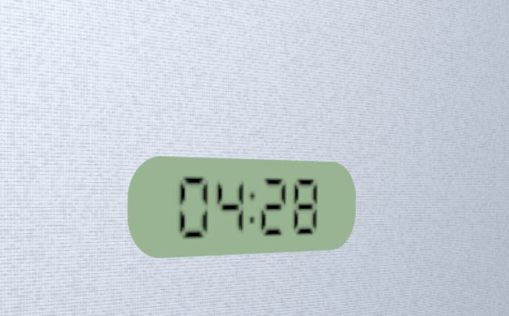
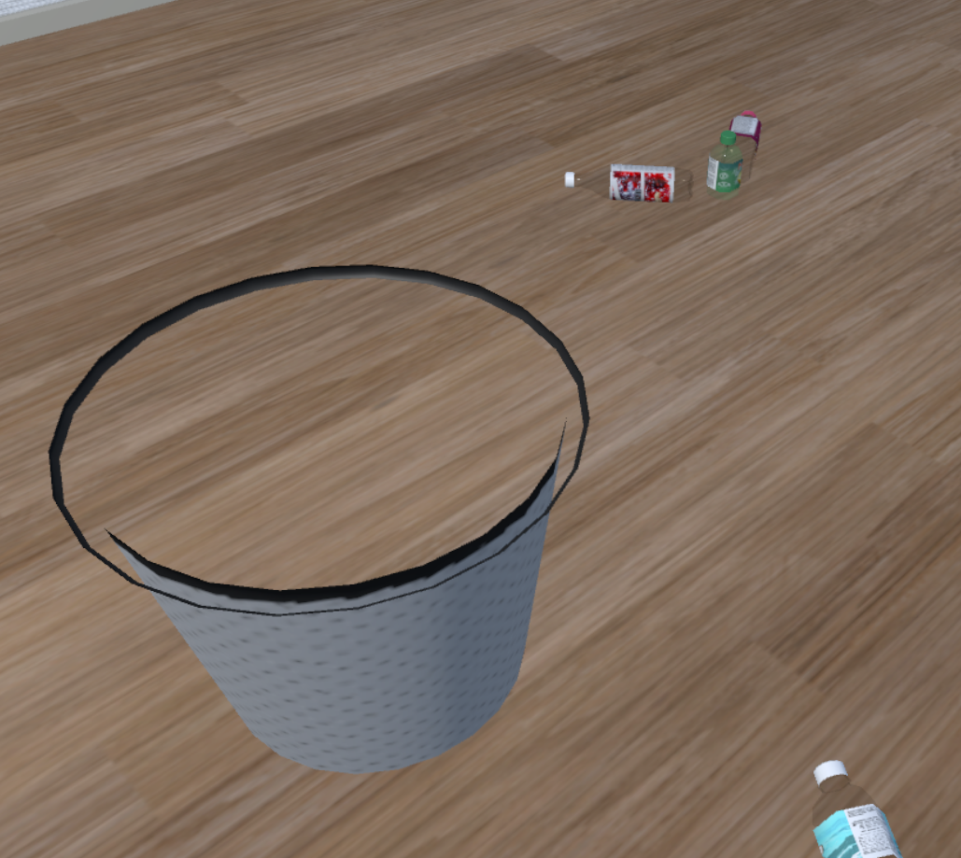
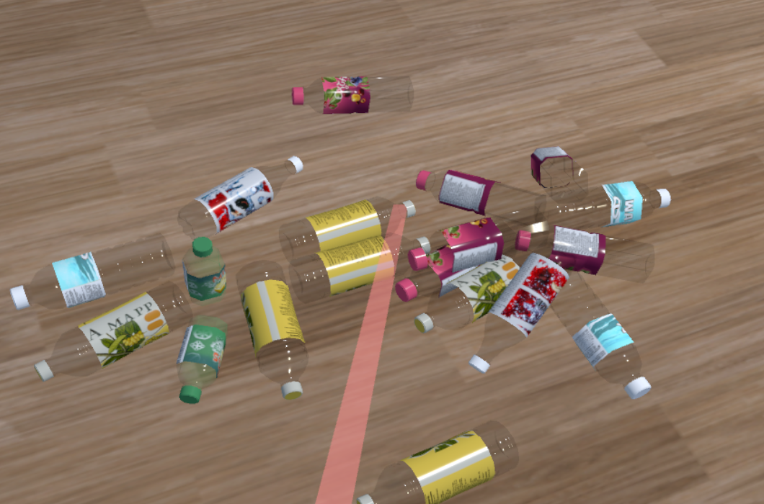
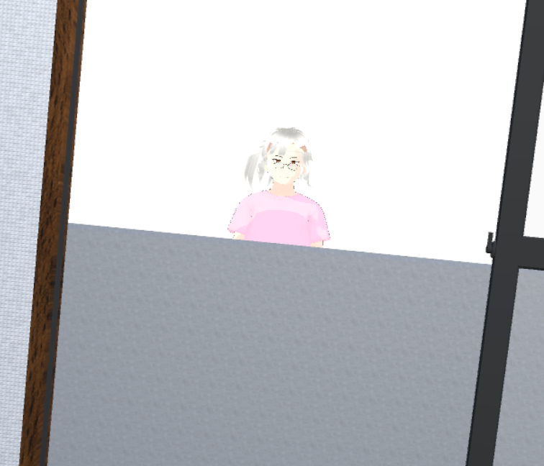
制限時間内にゴミ箱に沢山ゴミを捨てよう！
ゴミはトリガーボタンで掴んで、ゴミ箱の上でボタンを離すと捨てられるよ！
赤い線にゴミを合わせてトリガーを引くとゴミをつかめるよ！
お邪魔キャラに合わせてトリガーをひくとなにか起こるかも…？

